Slide 1
PROGRAMAÇÃO ORIENTADA A OBJETO - JAVA
PROFESSOR: DANILO FARIAS
SEMESTRE: 2020.1
SENAC PROF. DANILO FARIAS

Slide 2
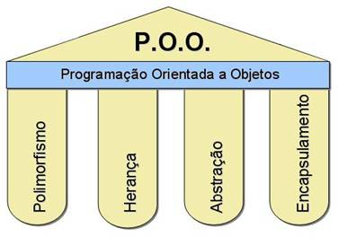
PROGRAMAÇÃO ORIENTADA A OBJETOS
SENAC PROF. DANILO FARIAS

Slide 3
PROGRAMAÇÃO ORIENTADA A OBJETOS
Introdução
  A POO visa aproximar a maneira como construímos os programas de computador do mundo real
  O mundo real é composto por entidades que interagem, que trocam serviços entre si para realizar suas tarefas
  Na proposta de orientação a objeto, estas entidades são chamadas de objetos
SENAC PROF. DANILO FARIAS

Slide 4
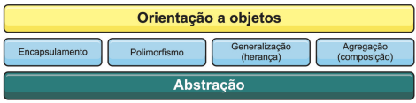
PROGRAMAÇÃO ORIENTADA A OBJETOS
Introdução (Cont.)
  Principais pilares do paradigma orientado a objetos
SENAC PROF. DANILO FARIAS

Slide 5
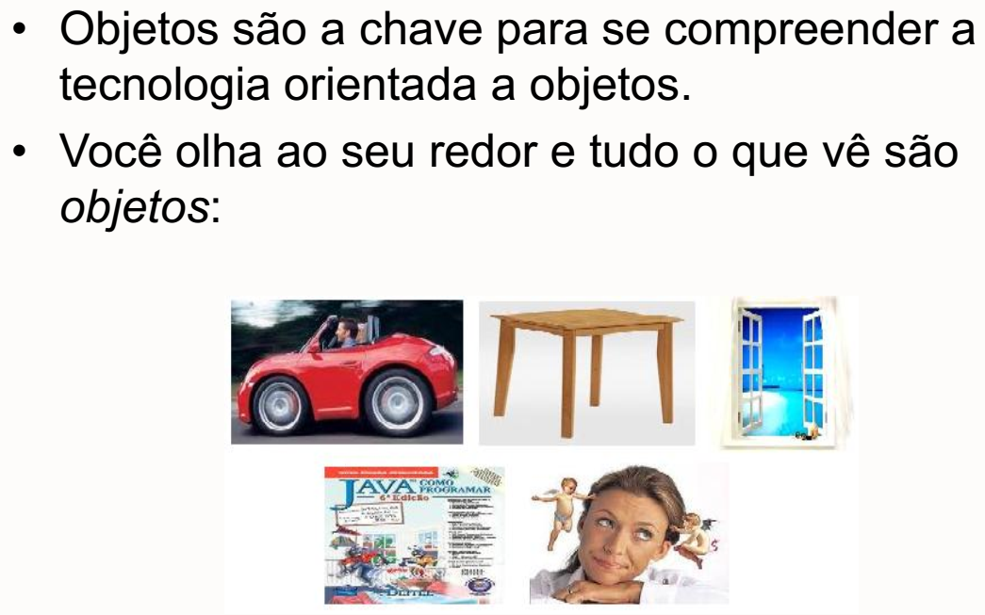
PROGRAMAÇÃO ORIENTADA A OBJETOS
Objetos
SENAC PROF. DANILO FARIAS

Slide 6
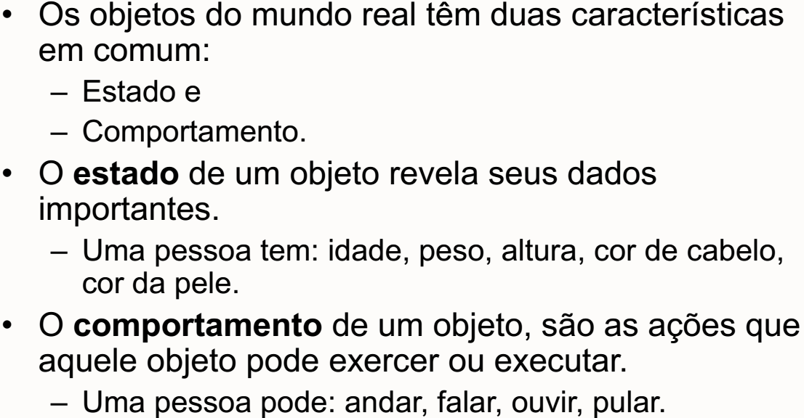
PROGRAMAÇÃO ORIENTADA A OBJETOS
Objetos
SENAC PROF. DANILO FARIAS

Slide 7
PROGRAMAÇÃO ORIENTADA A OBJETOS
Objetos
  São instâncias de classes, com valores diferentes
  Representa uma entidade do mundo real
  Cada objeto tem:
    Identidade
    Estado
    Comportamento
  Uma porta tem:
    Estado: aberto, fechado, ...
    Comportamento: abrir, fechar, ...
SENAC PROF. DANILO FARIAS

Slide 8

PROGRAMAÇÃO ORIENTADA A OBJETOS
Objetos (Cont.)
  Um objeto pode representar
    Entidades concretas: pessoas, livros, discos
    Entidades abstratas: transações bancárias, sessão, uma chave de criptografia
Exemplo:
SENAC PROF. DANILO FARIAS

Slide 9
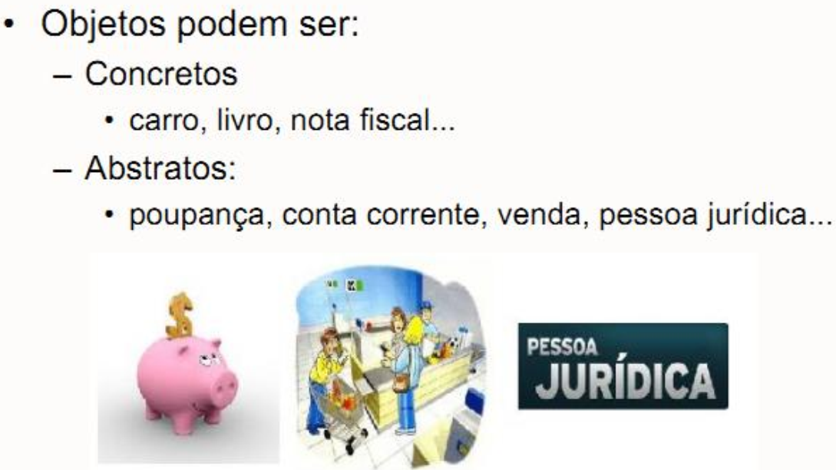
PROGRAMAÇÃO ORIENTADA A OBJETOS
Objetos
SENAC PROF. DANILO FARIAS

Slide 10
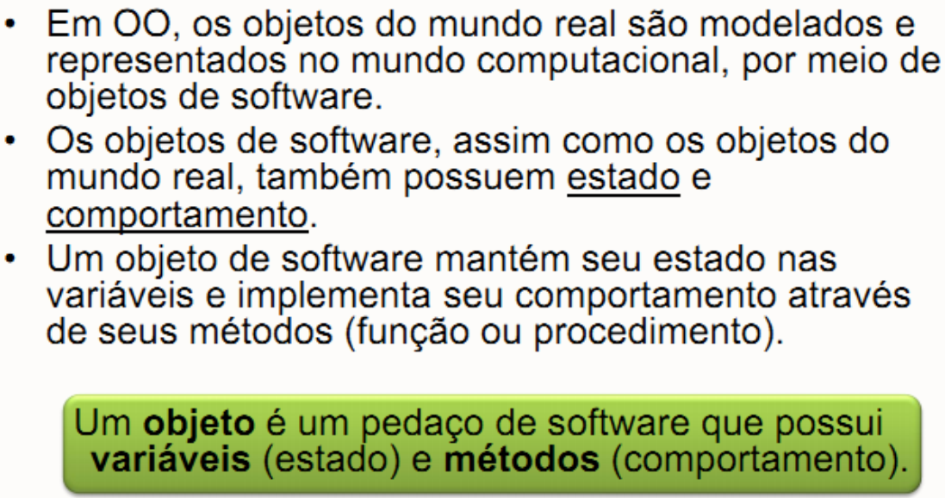
PROGRAMAÇÃO ORIENTADA A OBJETOS
Objetos
SENAC PROF. DANILO FARIAS

Slide 11
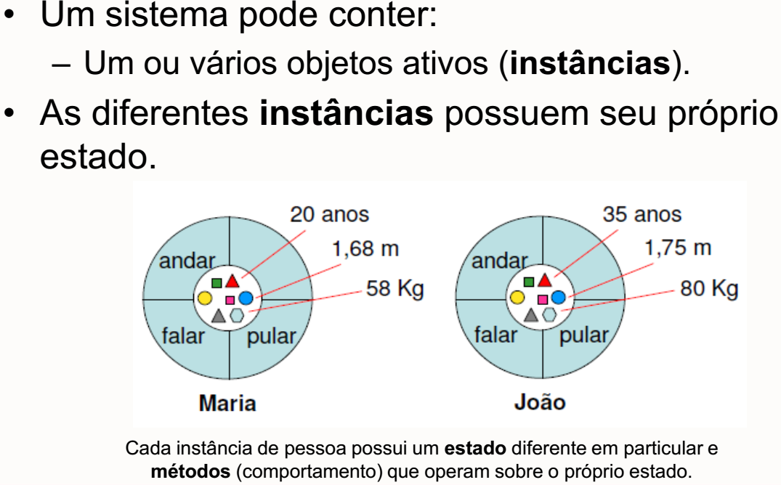
PROGRAMAÇÃO ORIENTADA A OBJETOS
Objetos
SENAC PROF. DANILO FARIAS

Slide 12
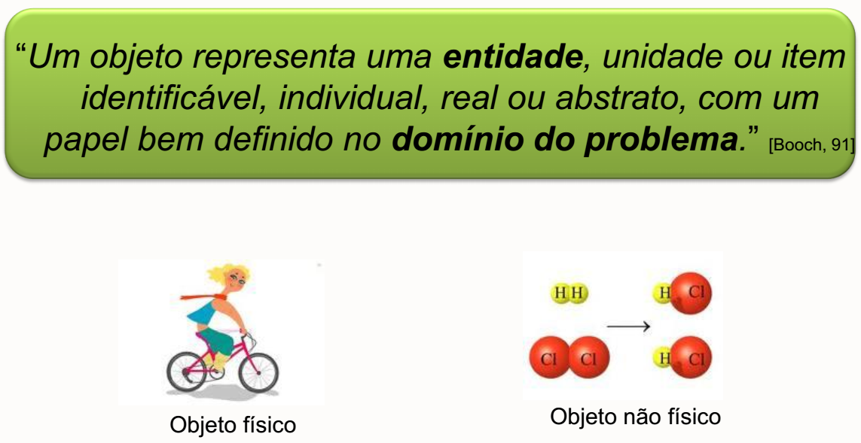
PROGRAMAÇÃO ORIENTADA A OBJETOS
Objetos
SENAC PROF. DANILO FARIAS

Slide 13
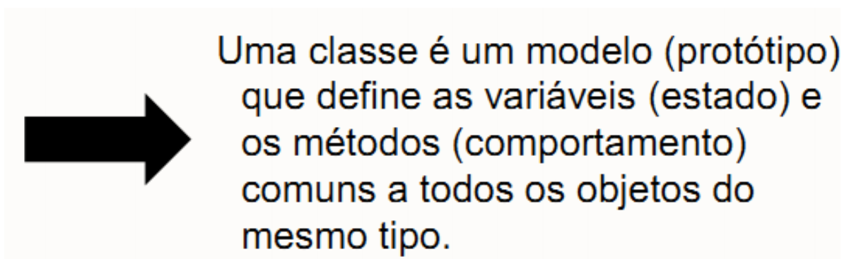
PROGRAMAÇÃO ORIENTADA A OBJETOS
Classe
SENAC PROF. DANILO FARIAS

Slide 14
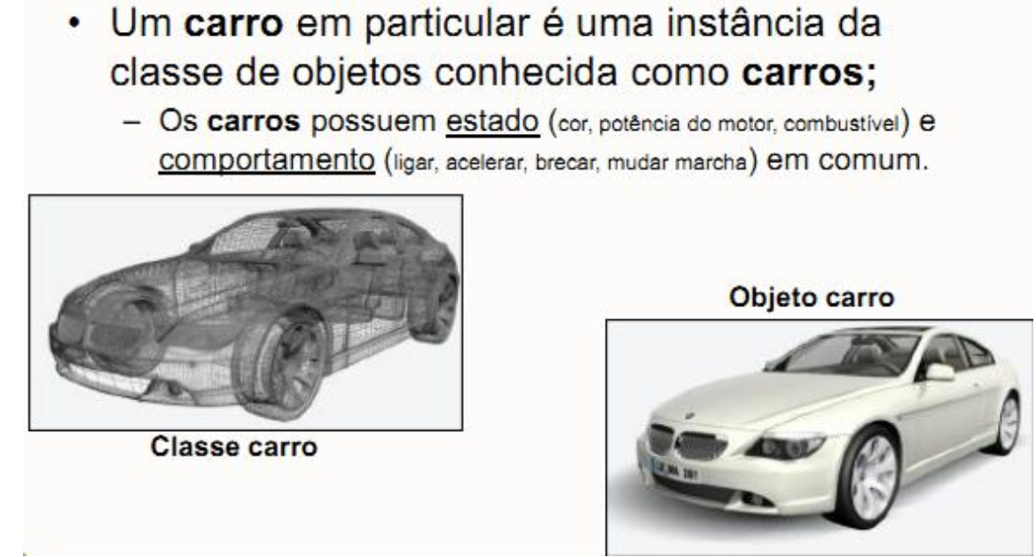
PROGRAMAÇÃO ORIENTADA A OBJETOS
Classe
SENAC PROF. DANILO FARIAS

Slide 15
PROGRAMAÇÃO ORIENTADA A OBJETOS
UML (do inglês, Unified Modeling Language)
  Representação bastante difundida para representar graficamente classes em um modelo orientado a objetos
  Utilizada para representação de muitas etapas durante a análise de um sistema
  Formada por vários diagramas
  Um deles é o diagrama de classes, em que classes são representadas graficamente
  Para facilitar nossa explicação sobre os conceitos OO, utilizaremos a notação UML para descrever as classes nesta disciplina
SENAC PROF. DANILO FARIAS

Slide 16

PROGRAMAÇÃO ORIENTADA A OBJETOS
UML (do inglês, Unified Modeling Language)
  Em UML, uma classe é representada como descrito na figura a seguir:
Diagrama de Classe
SENAC PROF. DANILO FARIAS

Slide 17
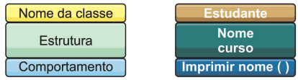
PROGRAMAÇÃO ORIENTADA A OBJETOS
Classe
  Especifica a estrutura e o comportamento dos objetos
  São como “moldes” para a criação de objetos
SENAC PROF. DANILO FARIAS

Slide 18
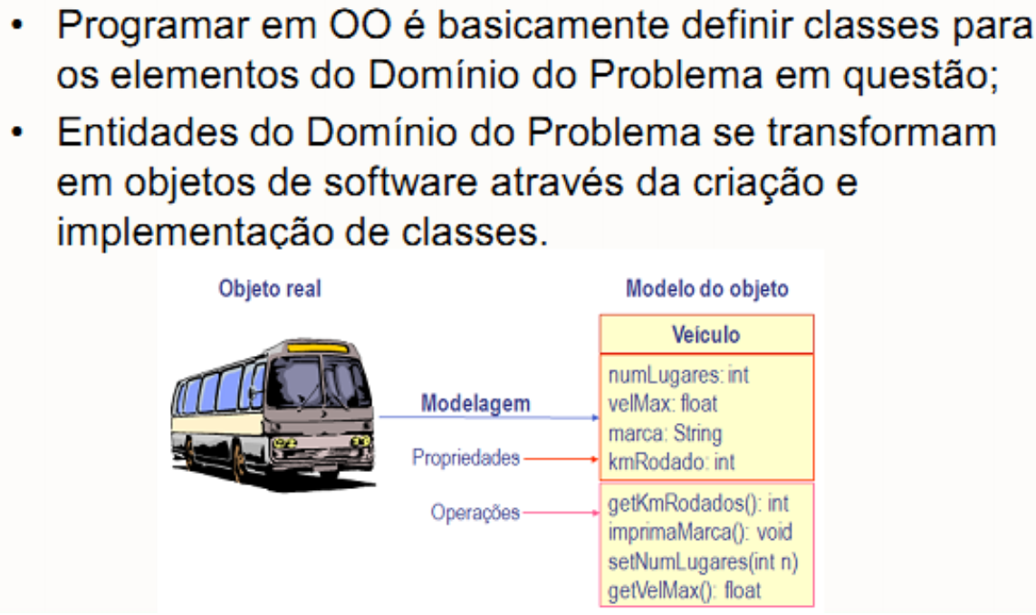
PROGRAMAÇÃO ORIENTADA A OBJETOS
Classe
SENAC PROF. DANILO FARIAS

Slide 19
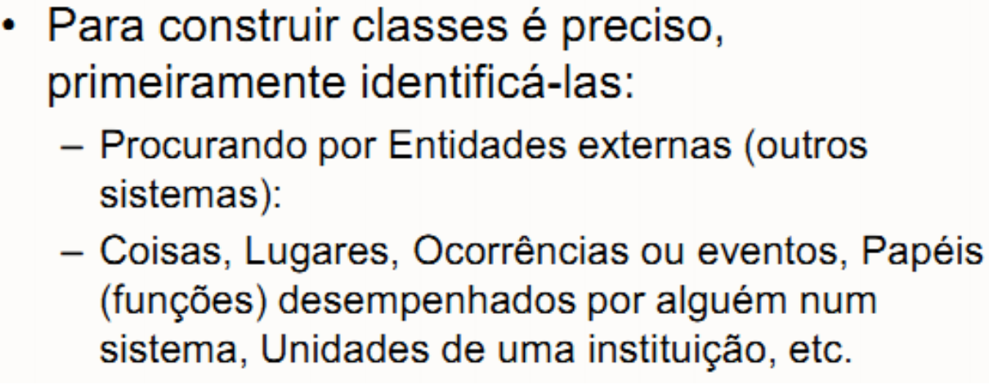
PROGRAMAÇÃO ORIENTADA A OBJETOS
Classe
SENAC PROF. DANILO FARIAS

Slide 20
OBJETOS X CLASSES
São estruturas relacionadas, mas bem distintas:
  Objeto é uma instância de uma classe;
  Objeto pertence a uma classe;
  Os objetos de uma mesma classe se diferenciam pelo conteúdo dos seus atributos;
  Objetos existem apenas na memória, quando o programa está em execução;
  Classe define a estrutura de um objeto:
    Atributos e métodos;
  Classe define o método de se construir (instanciar) um novo objeto:
    Construtores;
SENAC PROF. DANILO FARIAS

Slide 21
PROGRAMAÇÃO ORIENTADA A OBJETOS
Atributos
  São os dados internos do objeto
  Só podem ser declarados no corpo de uma classe Java e são visíveis por qualquer outro membro desta classe
  Representam o estado do objeto
SENAC PROF. DANILO FARIAS

Slide 22
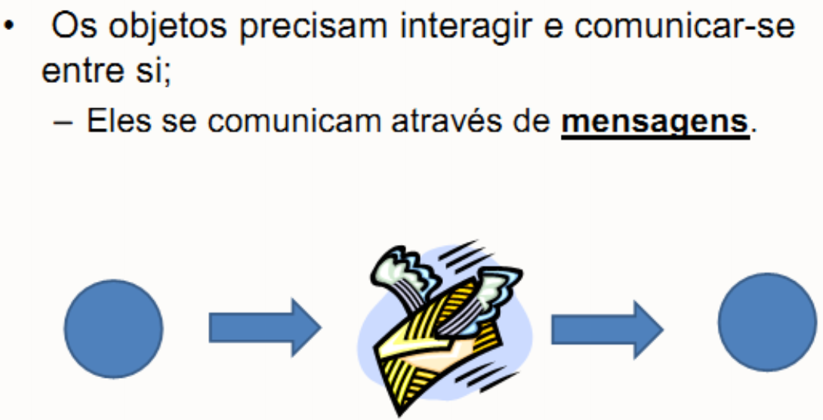
PROGRAMAÇÃO ORIENTADA A OBJETOS
Mensagem
SENAC PROF. DANILO FARIAS

Slide 23
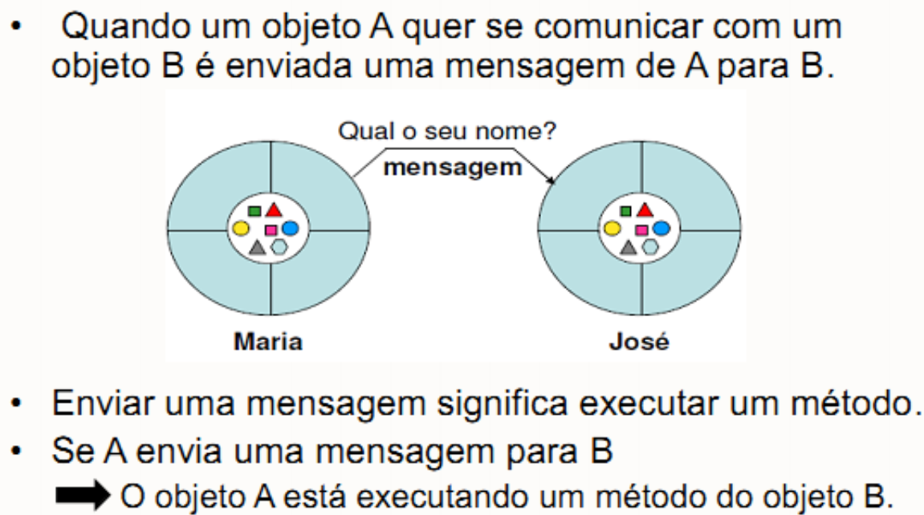
PROGRAMAÇÃO ORIENTADA A OBJETOS
Mensagem
SENAC PROF. DANILO FARIAS

Slide 24
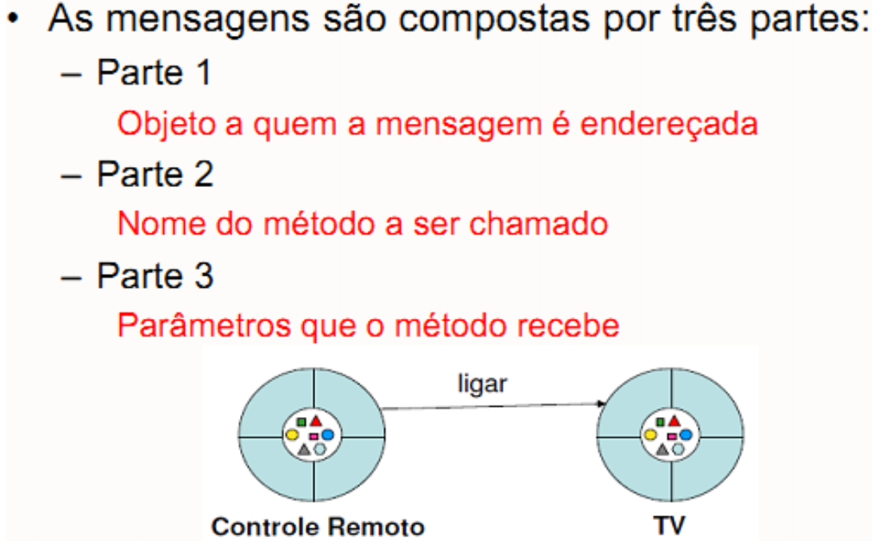
PROGRAMAÇÃO ORIENTADA A OBJETOS
Mensagem
SENAC PROF. DANILO FARIAS

Slide 25
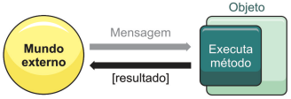
PROGRAMAÇÃO ORIENTADA A OBJETOS
Método
  É uma operação que realiza ações e modifica os valores dos atributos do objeto responsável pela sua execução
SENAC PROF. DANILO FARIAS

Slide 26
PROGRAMAÇÃO ORIENTADA A OBJETOS
Classe
public class NomeDaClasse {
CorpoDaClasse
}
O corpo de uma classe pode conter
  atributos
  métodos
  construtores (inicializadores)
  outras classes...
SENAC PROF. DANILO FARIAS

Slide 27
PROGRAMAÇÃO ORIENTADA A OBJETOS
Classe
public class Conta {
// Atributos
private Cliente cliente;
private double saldo;
private double numero;
// Métodos
//sacar
public void sacar(double valor){
if (this.saldo >= valor) {
this.saldo = this.saldo - valor;
}else{
// Inconstitucional...
System.out.println("Saldo insuficiente.");
}
}
}
SENAC PROF. DANILO FARIAS

Slide 28
PROGRAMAÇÃO ORIENTADA A OBJETOS
Classe
public class <nome> {
public static void main (<parametros>) {
<declarações>
<comandos>
}
}
Onde, main: método por onde se inicia a execução
public: parâmetro de acesso
static: indica que main se aplica à classe
void: indica que main não retorna um valor
SENAC PROF. DANILO FARIAS

Slide 29
PROGRAMAÇÃO ORIENTADA A OBJETOS
Abstração
  Habilidade de modelar características do mundo real
    Ignorando detalhes não relevantes
    Visando representar uma realidade complexa num modelo mais simplificado
  “Uma abstração depende mais do observador do que do objeto observado”
  Só representamos características que nos interessem para determinado contexto
SENAC PROF. DANILO FARIAS

Slide 30
PROGRAMAÇÃO ORIENTADA A OBJETOS
Agregação / Composição
  A ideia de agregação ou composição estabelece a criação de novas classes de objetos a partir da junção de classes já existente
SENAC PROF. DANILO FARIAS

Slide 31
PROGRAMAÇÃO ORIENTADA A OBJETOS
Agregação / Composição
  Há uma notação especial em UML para representar agregação
    Um losango vazado é anexado à extremidade de um caminho de associação ao lado do agregado (o todo) para indicar agregação
SENAC PROF. DANILO FARIAS

Slide 32
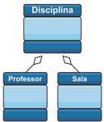
PROGRAMAÇÃO ORIENTADA A OBJETOS
Agregação / Composição
  O objetos contidos podem existir sem serem parte do objeto que os contém
  Exemplo:
    Um professor continuará a existir, mesmo que não haja o conceito Disciplina
Losango vazado
SENAC PROF. DANILO FARIAS

Slide 33
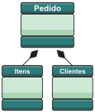
PROGRAMAÇÃO ORIENTADA A OBJETOS
Agregação / Composição
  O objetos contidos não fazem sentido fora do contexto do objeto que os contém
  Exemplo:
    Um pedido contem itens vinculados. Se você destruir o pedido, os itens são destruídos junto, pois eles não tem sentido fora do pedido
Losango preenchido
SENAC PROF. DANILO FARIAS

Slide 34
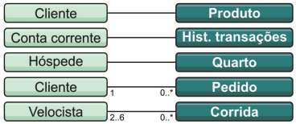
PROGRAMAÇÃO ORIENTADA A OBJETOS
Associação
  As entidades envolvidas apresentam existências independentes, mas existe uma ligação entre elas
  Consiste na descrição genérica de uma ou mais ligações entre as classes, permitindo que objetos de uma classe utilizem recursos de outro objetos
SENAC PROF. DANILO FARIAS

Slide 35
PROGRAMAÇÃO ORIENTADA A OBJETOS
Encapsulamento
  Consiste em separar os aspectos externos de um objeto dos detalhes internos de implementação do objeto
  Evita que objetos possuam grandes dependências entre si, de modo que uma simples mudança em um objeto possa trazer grandes efeitos colaterais e problemas para outros objetos
  Em POO, o acesso a componentes de um objeto é controlado e, especialmente, os atributos de um objeto só devem ser modificados pelos métodos do próprio objeto
SENAC PROF. DANILO FARIAS

Slide 36
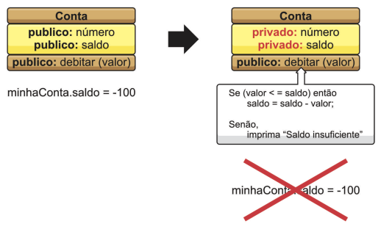
PROGRAMAÇÃO ORIENTADA A OBJETOS
Encapsulamento
SENAC PROF. DANILO FARIAS

Slide 37
PROGRAMAÇÃO ORIENTADA A OBJETOS
Herança
  É o mecanismo pelo qual pode-se definir uma nova classe de objetos a partir de uma classe já existente
  Esta nova classe poderá aproveitar o comportamento e possíveis atributos da classe estendida
  A classe sendo refinada é chamada de superclasse ou classe base, enquanto que a versão refinada da classe é chamada uma subclasse ou classe derivada
SENAC PROF. DANILO FARIAS

Slide 38
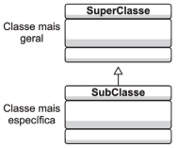
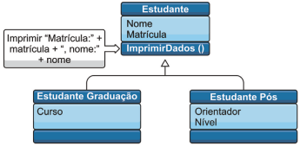
PROGRAMAÇÃO ORIENTADA A OBJETOS
Herança
SENAC PROF. DANILO FARIAS

Slide 39
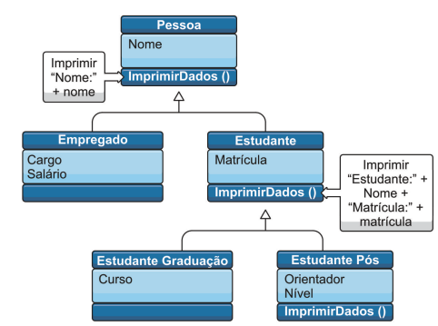
PROGRAMAÇÃO ORIENTADA A OBJETOS
Herança::Múltiplo níveis
SENAC PROF. DANILO FARIAS

Slide 40
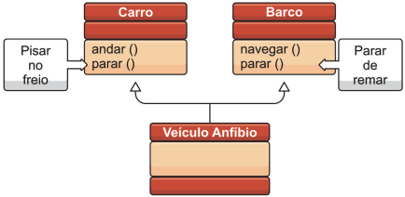
PROGRAMAÇÃO ORIENTADA A OBJETOS
Herança múltipla
  Java não tem herança múltipla
SENAC PROF. DANILO FARIAS

Slide 41
PROGRAMAÇÃO ORIENTADA A OBJETOS
Polimorfismo
  É originário do grego, e quer dizer “muitas formas”
  Significa que um mesmo tipo de objeto, sob certas condições, pode realizar ações diferentes ao receber uma mesma mensagem
SENAC PROF. DANILO FARIAS

Slide 42
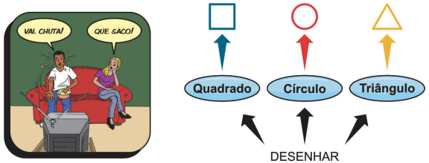
PROGRAMAÇÃO ORIENTADA A OBJETOS
Polimorfismo
  Permite o envio de uma mesma mensagem a objetos distintos, onde cada objeto responde da maneira mais apropriada
SENAC PROF. DANILO FARIAS

Slide 43
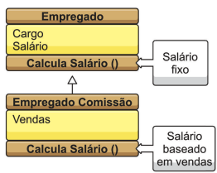
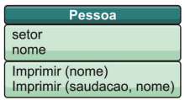
PROGRAMAÇÃO ORIENTADA A OBJETOS
Polimorfismo
  Tipos de polimorfismo
Sobrecarga
Sobreposição
SENAC PROF. DANILO FARIAS

Slide 44
PROGRAMAÇÃO ORIENTADA A OBJETO - JAVA
PROFESSOR: DANILO FARIAS
SEMESTRE: 2020.1
SENAC PROF. DANILO FARIAS

